Slide 1
Radiologická fyzika
Radioaktivita
21. října 2013

Slide 2
Radioaktivní rozpad
α rozpad
β rozpad
γ rozpad
β⁺ rozpad
Elektronový záchyt
Vnitřní konverse

Slide 3
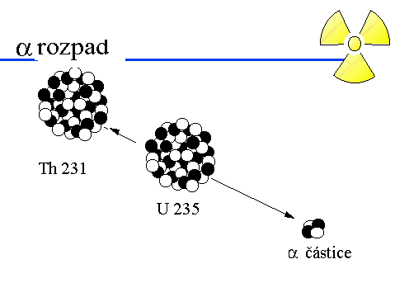
Rozpad α

Slide 4
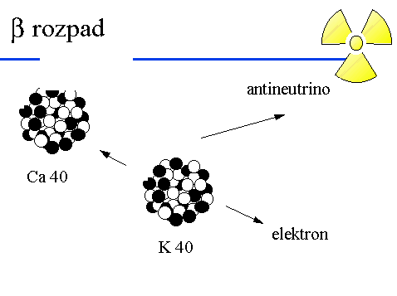
Rozpad β

Slide 5
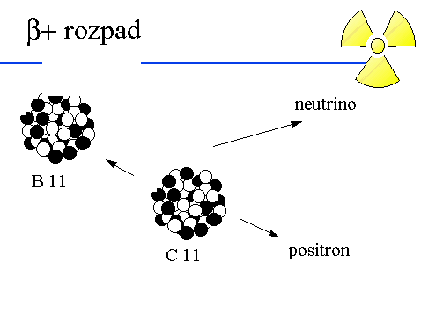
Rozpad β⁺

Slide 6
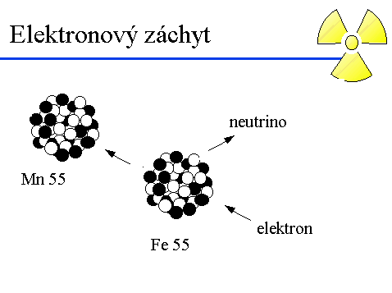
Elektronový záchyt

Slide 7
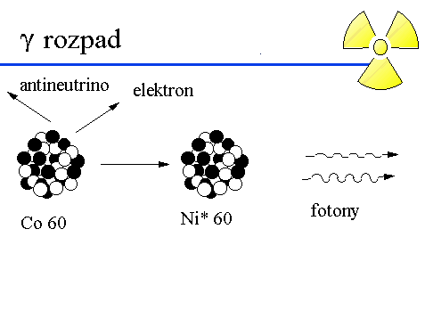
Rozpad γ

Slide 8
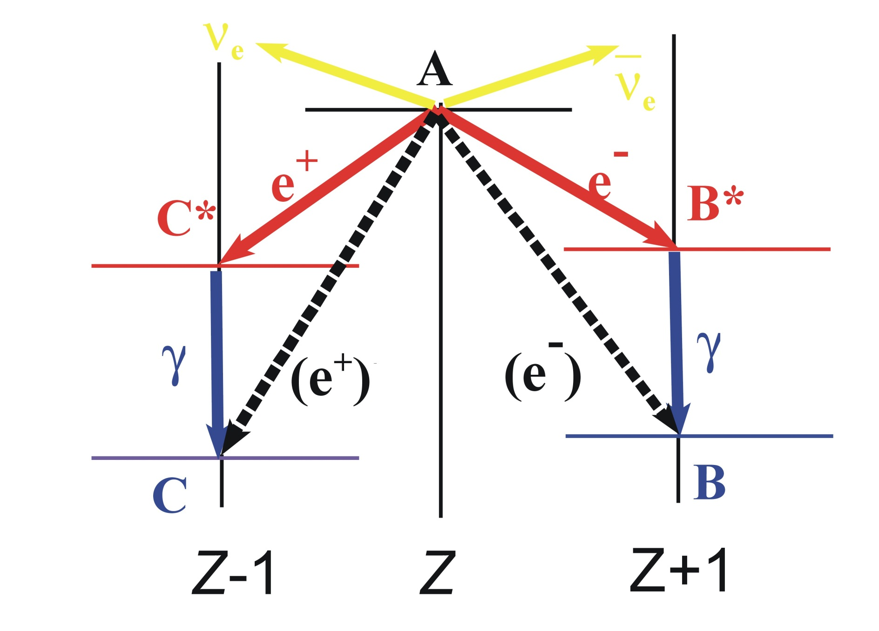
Obecné schema β rozpadů

Slide 9
Příprava technecia (Tc) I
Začínáme u molybdenu (Mo), Z=42. V přírodě se vyskytuje řada
stabilních isotopů:
A | %
92 | 15,86
94 | 09,12
95 | 15,70
96 | 16,50
97 | 09,45
98 | 23,75
100 | 09,62

Slide 10
Příprava technecia (Tc) II
V reaktoru dochází k vytvoření radionuklidu
Molybden je přepraven k diagnostickému zařízení, probíhá přitom
β rozpad s poločasem rozpadu T_{1/2}=66 hodin
V chemickém generátoru je technecium separováno a navázáno
na vhodnou látku. Pak je dopraveno ke zkoumanému orgánu.
Technecium přejde γ rozpadem s poločasem rozpadu T_{1/2}=361 minut z excitovaného do základního stavu. Vyzáří přitom foton
o energii 141 keV, který je detekován.

Slide 11
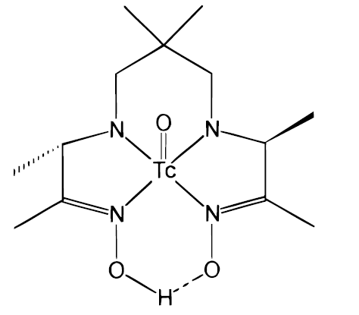
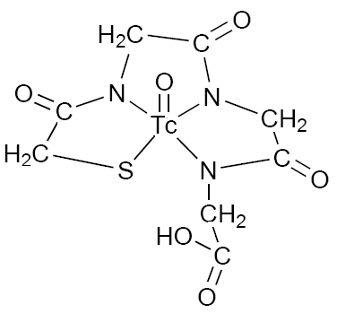
Příprava technecia (Tc) III
Vyšetření mozku „Ceretec“
Vyšetření ledvin
^{99m}TcO-hexamethylpropyleneamineoxime
^{99m}TcO-mercaptoacetyltriglycine

Slide 12
Příprava kobaltu (Co)
V reaktoru dochází k vytvoření radionuklidu
Radionuklid je vhodně umístěn („kobaltová bomba“). Přitom probíhá β rozpad s poločasem rozpadu T_{1/2}=5,27 roků
Excitované jádro niklu téměř okamžitě přechází do základního stavu, fotony vzniklé při tomto γ rozpadu mají každý energii přibližně 1.2 MeV

Slide 13
Energiové schema rozpadu Co - Ni
E [MeV]
2,823
2,505
γ
1,332
γ
γ
γ
0

Slide 14
Zákon radioaktivního rozpadu
Pro vzorek s N jádry radionuklidu je rychlost rozpadu
úměrná počtu těchto jader
Tato rovnice popisuje zákon radioaktivního rozpadu. Konstanta úměrnosti λ je pro daný rozpad charakteristická, nazývá se proto konstanta rozpadu a má rozměr [λ]=s⁻¹. Aktivita vzorku je definována jako

Slide 15
Integrální tvar zákona radioaktivního rozpadu
Jednoduchou integrací dostáváme
Obvykle volíme t₀=0 a značíme N(t₀)=N₀ , takže
Tato rovnice také popisuje zákon radioaktivního rozpadu, stejně jako rovnice pro aktivitu (označujeme R₀=λN₀)

Slide 16
Další charakteristiky rozpadu
Poločas rozpadu T_{1/2} je doba, po které jak počet jader radionuklidu ve vzorku N, tak aktivita R poklesnou na polovinu své původní hodnoty
Jednoduchá úprava dává pro poločas rozpadu vztah
Střední doba života je definována vztahem
, takže

Slide 17
Rozpad dvěma různými způsoby
Rozpad se může dít více způsoby. Uvažujme dva různé, charakterizované rozpadovými konstantami λ⁽¹⁾ a λ⁽²⁾ . Je tedy
Pro poločas rozpadu máme teď vztah
Jednoduchá úprava dává

Slide 18
Dvoustupňový rozpad I
Velmi často musíme uvažovat o rozpadu jako vícestupňovém procesu. Nejčastější je dvoustupňový rozpad typu
Označení pochází z anglického parent, daughter, granddaughter. Potřebné rovnice budou

Slide 19
Dvoustupňový rozpad II
Řešení, které splňuje počáteční podmínky najdeme například postupnou integrací rovnic jako
Pro praktické účely je potřeba znát aktivitu dceřinného vzorku. Aktivita rodičovského vzorku je

Slide 20
Aktivita dceřinného vzorku I
Z předchozích výsledků dostáváme
Jiný vhodný tvar tohoto vztahu je

Slide 21
Aktivita dceřinného vzorku II
Maximální hodnotu aktivity dostaneme z
V případě, že poločas rozpadu dceřinného vzorku je menší než poločas vzorku rodičovského (rodičovský: ⁹⁹Mo na ^{99m}Tc*, dceřinný: ^{99m}Tc* na ⁹⁹Tc) , dostáváme

Slide 22
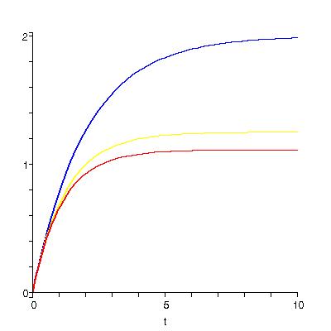
Aktivita dceřinného vzorku III
Závislosti R_{D}/R_{P} pro hodnoty λ_{PD}/ λ_{DG} 1/2 (modrá), 1/5 (žlutá) a 1/10 (červená) na λ_{DG}.t

Slide 23
Aktivace v reaktoru
V reaktoru ozařuje neutronový svazek vzorek stabilního nuklidu, jadernou reakcí se vytváří požadovaný radioaktivní nuklid
Počet jader stabilního nuklidu se opět řídí zákonem
Konstanta λ je v tomto případě součinem hustoty toku neutronů j
a účinného průřezu reakce σ, tj. plošku, která ukazuje jak velkou překážku tvoří při dané reakci jádro dopadajícím neutronům (rozměry veličin jsou [λ]=s⁻¹, [j]=m⁻²s⁻¹, [σ]=m²

Slide 24
Příklad s kobaltem
V reaktoru ozařuje neutronový svazek vzorek ⁵⁹Co hmotnosti m=1 g, jadernou reakcí se vytváří radioaktivní nuklid ⁶⁰Co. Účinný průřez je σ=35 barn (barn=10⁻²⁴ cm²), neutronový tok je j=10¹³ cm⁻²s^{-1.} Poločas rozpadu ⁶⁰Co na ⁶⁰Ni* je T_{1/2}=5,27 roků, vyzáření dvou fotonů γ záření při přechodu ⁶⁰Ni* na ⁶⁰Ni následuje v zanedbatelně krátké době.

Slide 25
Nejčastěji užívané radionuklidy I
γ rozpad
nuklid | T _{1/2} | energie [keV]
Jód I - 123 | 13,3 h | 150
Jód I - 131 | 8,04 d | 364
Jód I -125 | 60 d | 35
Thallium Tl - 201 | 73 h | 135
Technecium Tc –99m | 6 h | 140

Slide 26
Nejčastěji užívané radionuklidy II
β+ rozpad
nuklid | T_{1/2} [minut] | energie [keV]
Fluor - 18 | 110 | 202
Kyslík - 15 | 2 | 696

Slide 27
Srovnání radiační a tepelné zátěže
Příklad: Uvedli jsme, že dávka γ – záření 3 Gy pohlcena v těle je smrtelná pro polovinu zasažených osob. Jestliže by byla energie obsažená v této dávce pohlcena ve formě tepla, o kolik by se zvyšila teplota těla?
Rozvaha: (1) Pohlcená energie Q souvisí s nárůstem teploty T podle rovnice
kde m je hmotnost materiálu, v němž byla energie pohlcena, a C je měrná tepelná kapacita tohoto materiálu (v našem případě lidského těla). (2) Pohlcená dávka 3 Gy odpovídá energii na jednotku hmotnosti 3 J.kg⁻¹.
Výpočet: Předpokládejme, že měrná tepelná kapacita C lidského těla je stejná jako vody, tj. C=4180 J.kg⁻¹.K⁻¹. Potom
Je zřejmé, že poškození způsobené ionizujícím zářením nemá nic společného s tepelným ohřevem. Škodlivé účinky jsou důsledkem toho, že záření poruší molekulární vazby v DNA a naruší tak normální funkci tkání, kterými bylo pohlceno.

Slide 28
Srovnání aktivity a hmotnosti nuklidu
Příklad: Při léčbě rakoviny se užívá nuklid ¹⁹⁸Au s poločasem rozpadu 2,70 d. Jaká celková hmotnost tohoto nuklidu je potřeba k dosažení aktivity 250 Ci.
Rozvaha: (1) Aktivita vzorku je spojena s počtem nuklidů vztahem R = λ.N, kde λ je rozpadová konstanta . (2) 1 Ci = 3,7.10¹⁰ Bq. (3) Hmotnost nuklidu ¹⁹⁸Au je m = (198 u).(1,661.10^{–27} kg.u^{–1}) = 3,29.10^{–25} kg. (4) 1 d = 8,64.10⁴ s.
Výpočet: Pro celkovou hmotnost nuklidu M máme
Dosazením potřebných hodnot dostáváme
Odpověď: Pro dosažení aktivity 250 Ci je potřeba 1 mg nuklidu ¹⁹⁸Au.

Slide 29
Radiouhlíkové datování
Známe-li poločas rozpadu určitého radionuklidu, můžeme v principu použít takový
rozpad jako hodiny pro měření časových intervalů.
Pro měření kratších časových intervalů, zajímavých třeba z historických důvodů,
je neocenitelný nástroj radiouhlíkové datování. Radionuklid ¹⁴C (s T_{1/2} = 5 730 y) je
s konstantní rychlostí produkován v horních vrstvách atmosféry při ostřelování atmosférického dusíku částicemi kosmického záření. Tento radiouhlík se mísí s uhlíkem normálně přítomným v atmosféře (jako CO₂), takže se vyskytuje jeden atom ¹⁴C na každých 10¹³ atomů běžného stabilniho ¹²C. Při biologických procesech, jako je fotosyntéza nebo dýchání, dochází k náhodné výměně atomů atmosférického uhlíku s atomy uhlíku v živých organismech, jako jsou rostliny nebo lidé. Po jisté době je dosaženo rovnováhy, při které uhlíkové atomy každého žijícího organismu obsahují jistou malou část radioaktivního nuklidu ¹⁴C. Tato rovnováha trvá, jen dokud je organismus naživu. Po smrti se výměna s atmosférou zastaví a radiouhlík uvězněný v organismu se z něj vytrácí s poločasem 5 730 let. Měřením obsahu radiouhlíku v jednotce hmotnosti organické látky lze určit dobu, která uplynula od smrti organismu.

Slide 30
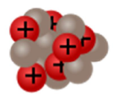


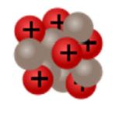
Radiouhlíkové datování
–

Slide 31
Radiouhlíkové datování
Příklad: 5,00 g dřevěného uhlí z dávného ohniště má aktivitu ¹⁴C
63,0 rozpadů za minutu, živý strom má aktivitu ¹⁴C 15,3 rozpadů
za minutu z 1,00 gramu. Poločas rozpadu ¹⁴C je 5 730 let. Jak
starý je vzorek dřevěného uhlí?

